Slide 1
Procédure envoie de pda en réparation

Slide 2

Afin d’accéder à la page web de connection à Timcod il faudra dans un premier temps utiliser l’adresse suivante :
https://espaceclient.timcod.fr/Account/Login

Slide 3
L’adresse mail de connection est la suivante :
ibrahim.nimaga@deleev.com
est le mots de passe est :
Deleev_Admin_94200
Connectez vous et passons à la suite

Slide 4
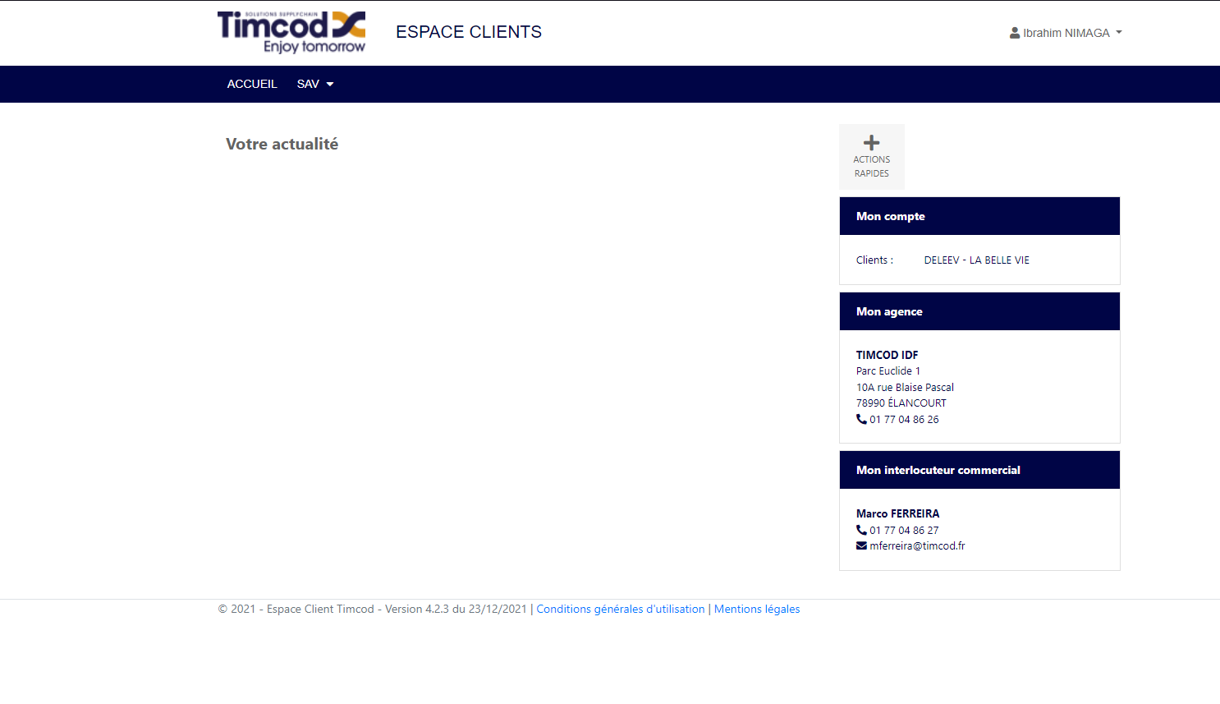
Après vous être connecté vous aurez accès à la page suivante

Slide 5
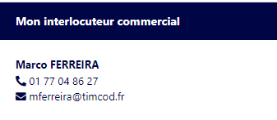
Voici les coordonnées de la personne qui s’occupe de notre dossier chez Timcod. Vous pouvez l’appeler pour en savoir plus sur le suivis des réparation ou pour tout autre demande

Slide 6
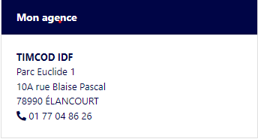
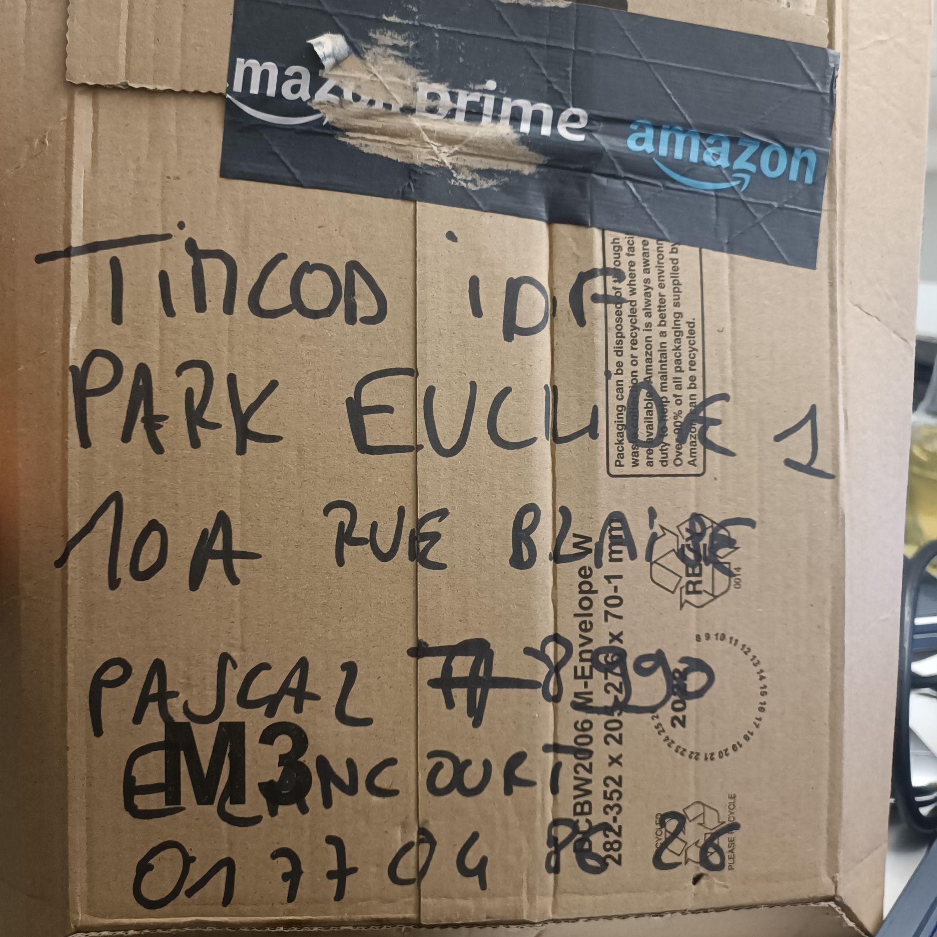
Voici l’adresse de l’agence TIMCOD, c’est à cette adresse qu’il faudra livrer les PDA :
Les PDA cassés doivent êtres déposés dans un carton puis emballés et remis à un livreurs avec l’adresse de TIMCOD noté au stabilo, comme dans la photo ci-joint.

Slide 7

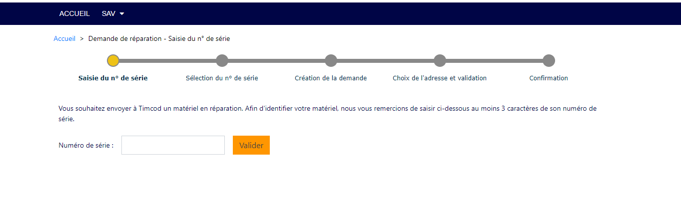
Vous pouvez en cliquant sur sav faire deux chose :
Faire une nouvelle demande de réparation
Suivre une demande de réparation en cours
Si vous cliquez sur “Faire une nouvelle demande de réparation “ , Vous accéderez à la page suivante ou il faudra renseigner les numéros de séries du PDA

Slide 8
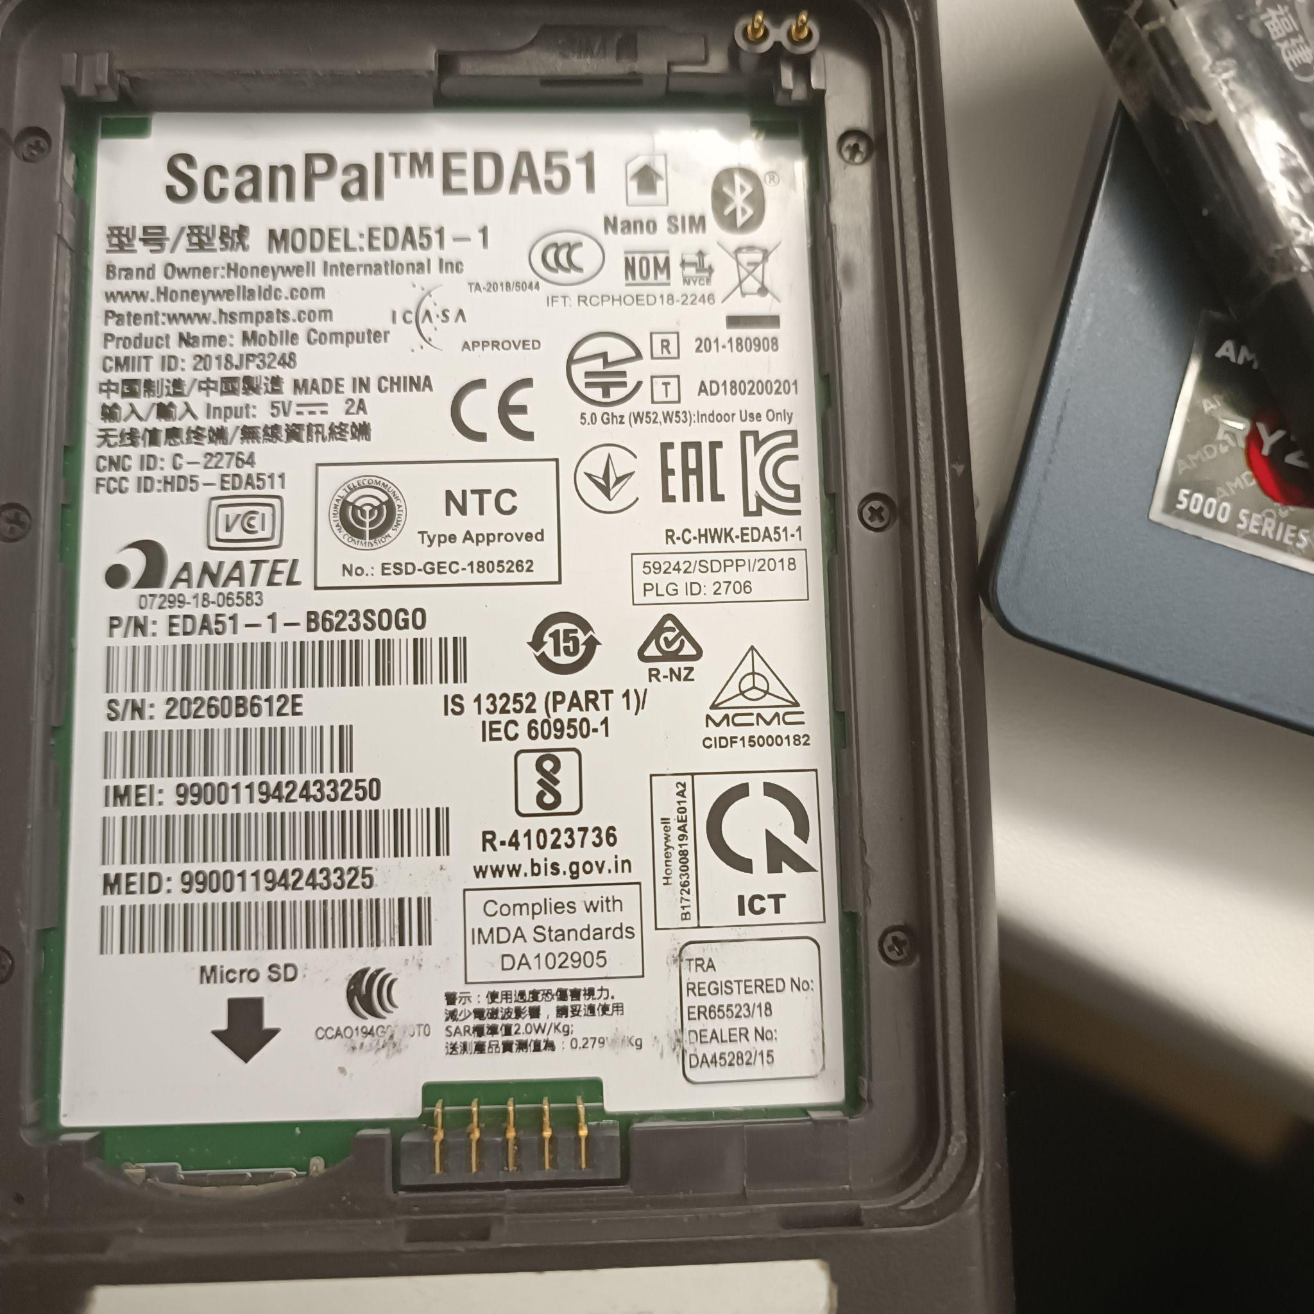
Pour trouver le numéros de séries du PDA il suffit juste d’enlever la batteris, ensuite le numéros de séries se nomme :
S/N : dans le cas suivant “20260B612E”

Slide 9
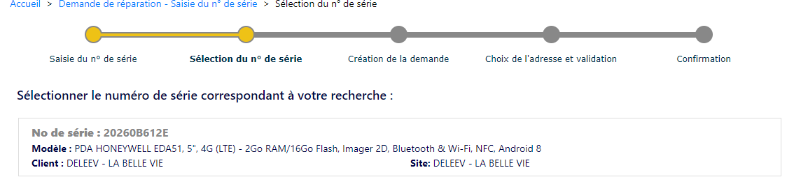
Lorsque le numéro de série est bien saisie, toutes les informations relative à celui-ci vont êtres affichés, il vous suffira juste de cliquer sur le rectangle avec toutes les informations

Slide 10
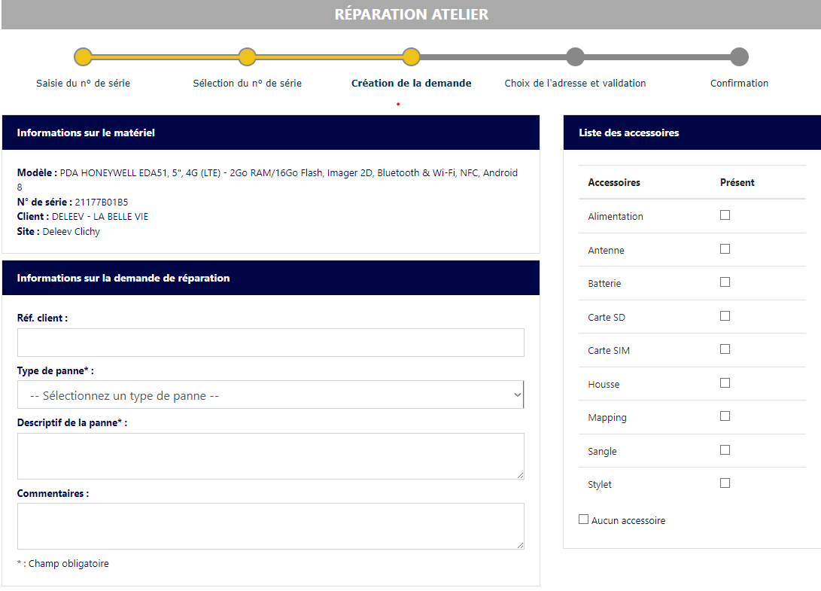
Il s’agit la de remplir les champs demandé :
Vous pouvez aussi ajouter les accessoire présent avec le PDA que vous souhaitez envoyer
La Réf.client n’est pas nécessaire
Sélectionner les types de pannes et décrivez la par la suite

Slide 11
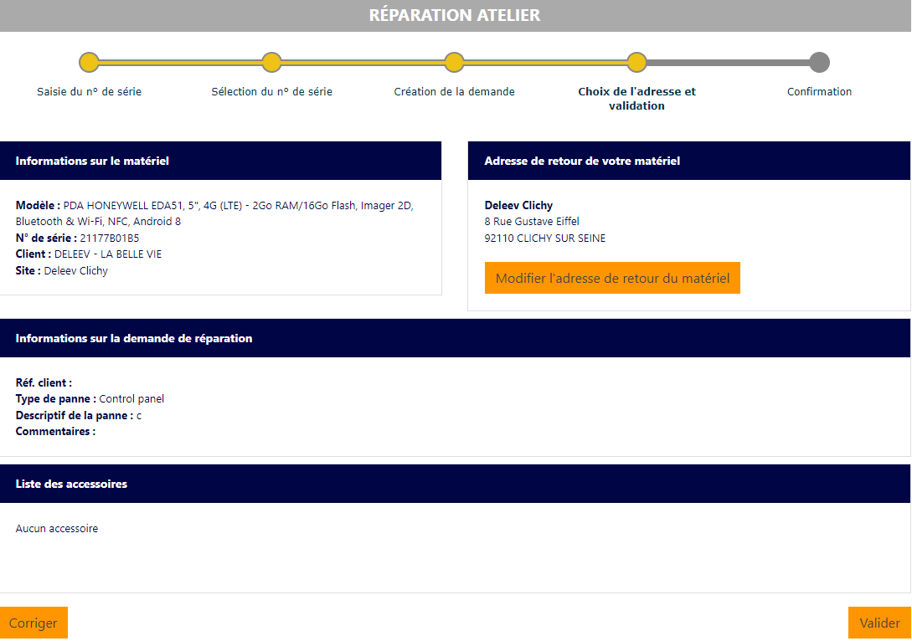
Vous pouvez modifier l’adresse de retours des PDA ici
Si tout est bon vous pouvez soit valider ou bien corriger la demande de réparation

Slide 12
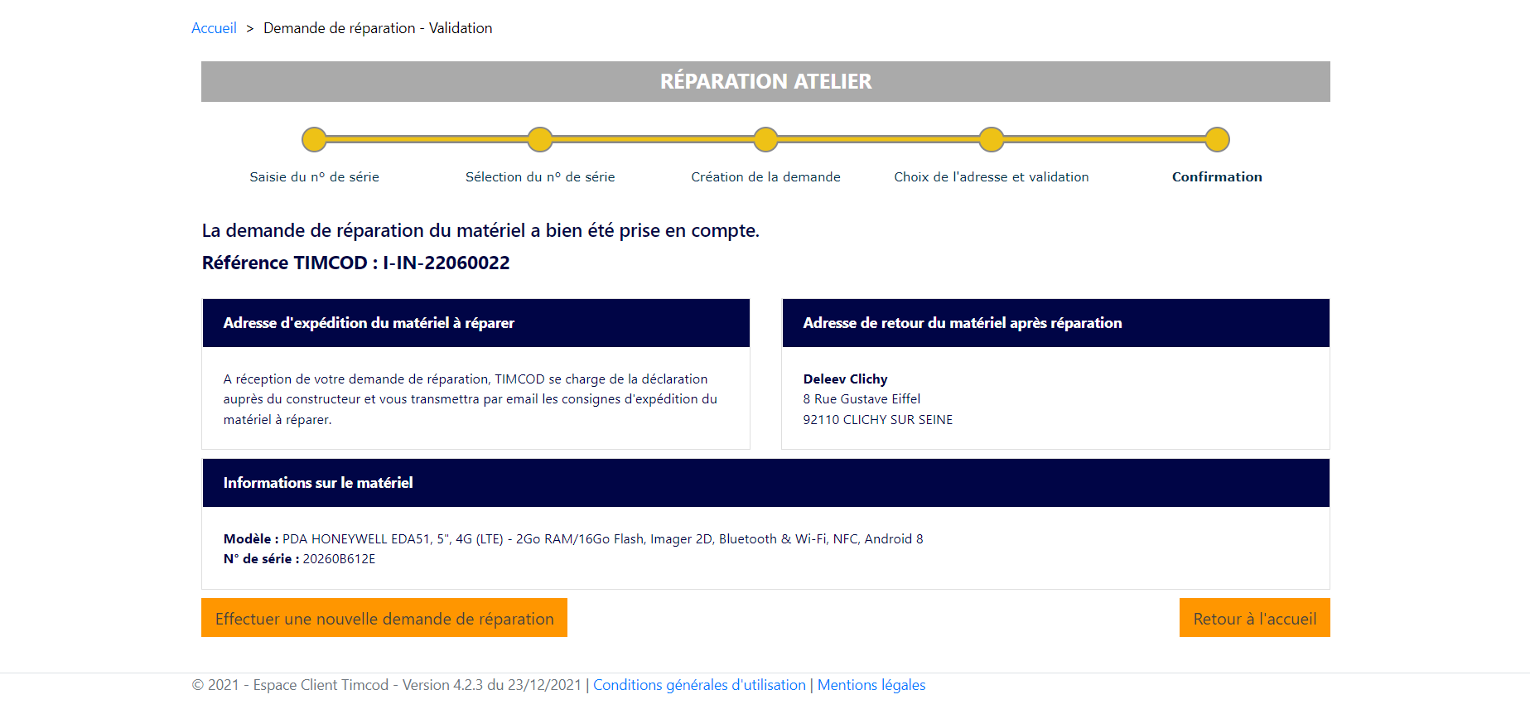
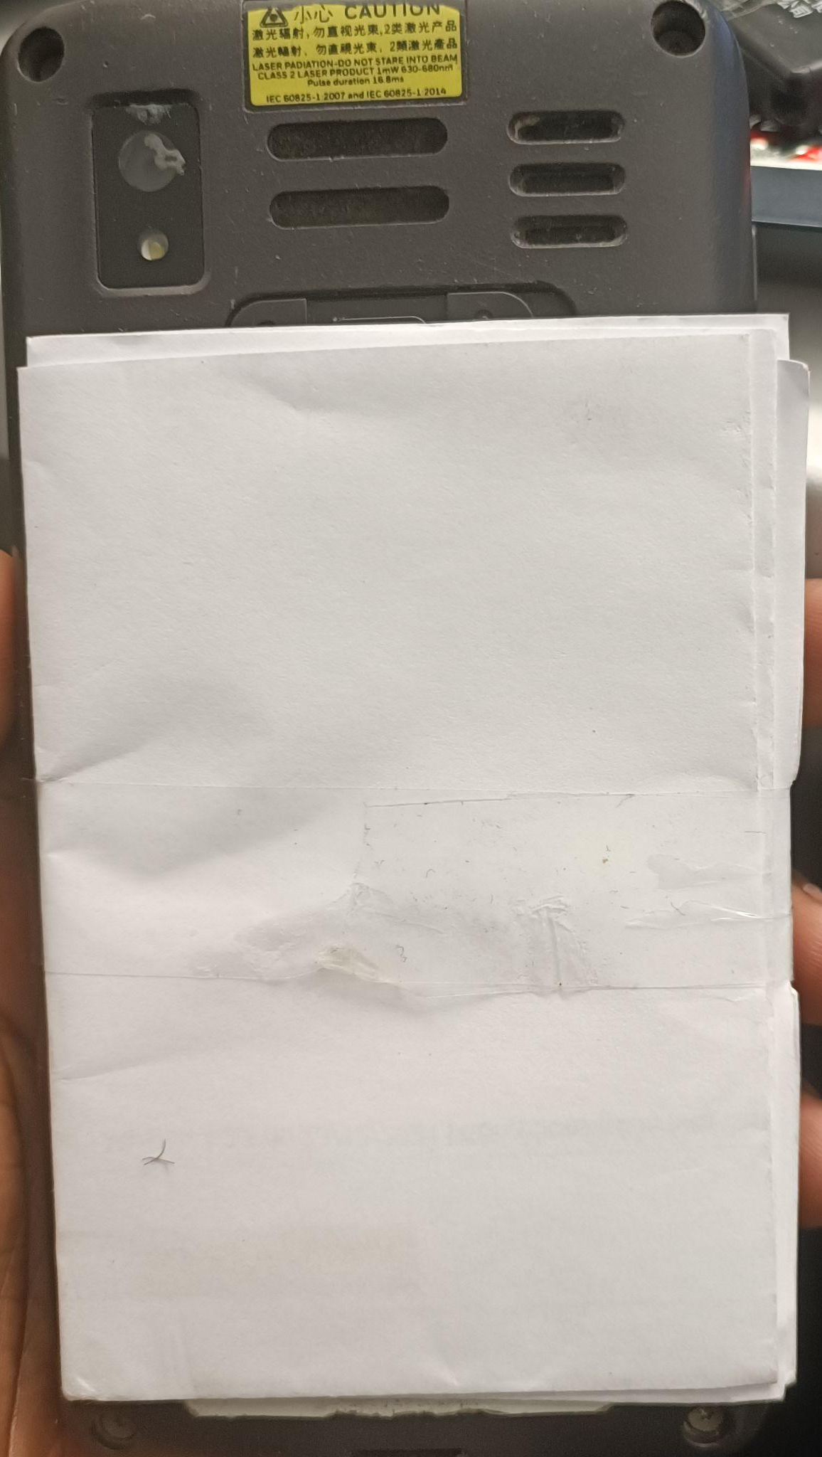
Lorsque la demande est validée, vous pouvez faire une capture d’écran puis imprimer, il faudra l’envoyer avec le pda cassé, comme dans la photo ci-dessous

Slide 13
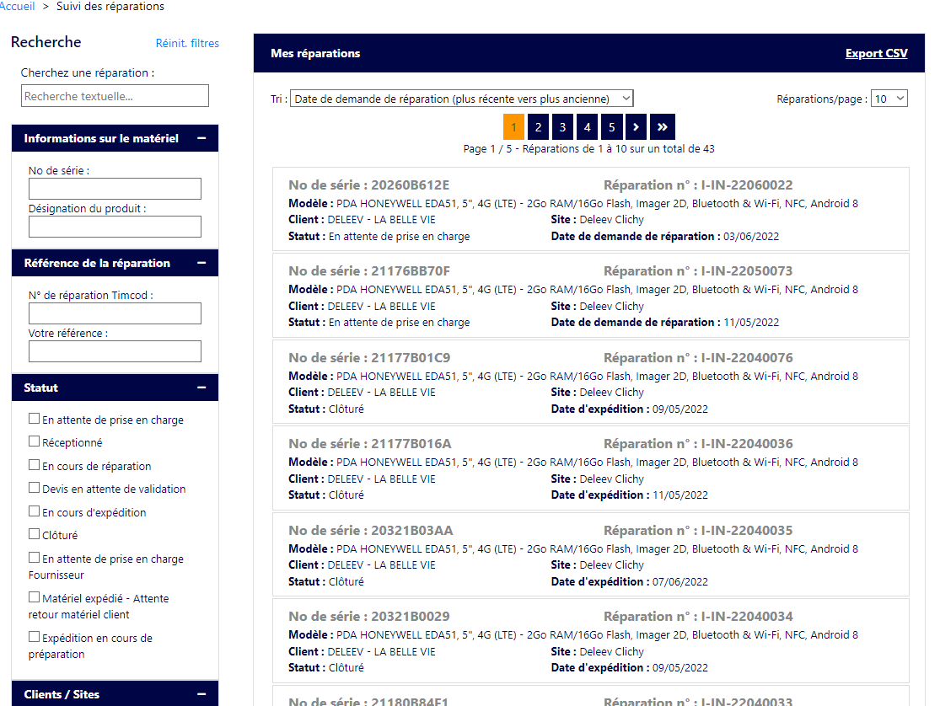
Enfin l’onglet de suivi des réparation vous permettra de connaître l'avancée de vos réparation en temps réel.

